Slide 1
Ruby

Slide 2
Wstęp
Program zorientowany obiektowo o otwartym kodzie źródłowym (open-source)
Dynamiczny język interpretowany
Stworzony w 1995 r. przez Yukihiro Matsumoto
Programy napisane w Ruby są małe objętościowo dzięki obiektowej składni

Slide 3
Język Ruby
Bazuje na wielu językach takich jak : CLU, Eiffel, Lisp, Perl, Python czy SmallTalk
Składnia zorientowana liniowo
Język jest bardziej interpretowany niż kompilowany

Slide 4
Cechy języka
Automatyczne odśmiecanie pamięci
Iteratory
Przeciążanie operatorów
Rozbudowane właściwości zorientowania obiektowego (np. klasy)
Obsługa wyjątków
Regularne wyrażenia wbudowane w składnię
Liczby całkowite dowolnego rozmiaru
Dodawanie metod do instancji klasy

Slide 5
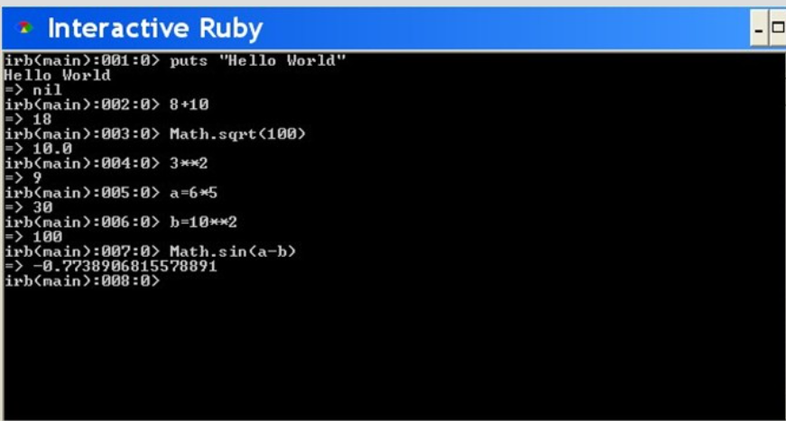
Program – Interactive Ruby

Slide 6
Składnia – Interactive Ruby
Definiowanie metody :
def h
puts „Hello world!”
end
Metoda przyjmująca parametr :
Def h(name)
Puts „Hello #{name}!”
end

Slide 7
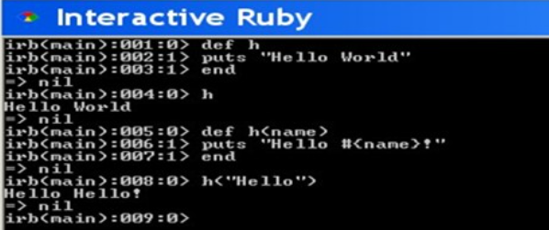

Slide 8
Składnia klas – Interactive Ruby
Class Klasa
def initialize (name = „Ruby)
@name = name
end
Def powitanie
Puts „Cześć #{name}!”
end
Def pożegnanie
Puts „Żegnam #{name}!”
end
end

Slide 9
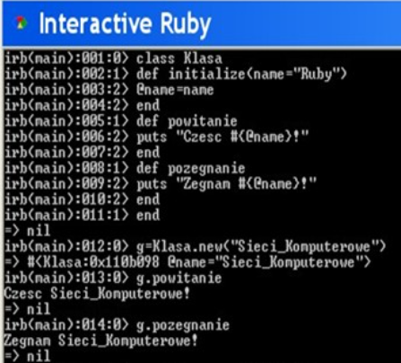

Slide 10
Interactive Ruby – iteracje i pętle
def initialize (name = „Ruby)
@nazwa.each do |nazwa|
Puts „Cześć #{nazwa}!”
end
else
Puts „Żegnam #{name}!”
end
end

Slide 11
Ruby on Rails
Narzędzie do tworzenia stron www i aplikacji sieciowych.
Ma uproszczony interfejs programowania co pozwala na szybkie wdrożenie i rozwój aplikacji.
Stworzony na bazie języka Ruby z architekturą MVC ( Model – View – Controller).
Stworzona przez Davida Heinemeiera Hanssona

Slide 12
Budowa Ruby on Rails
Zbudowany z frameworka tworzącego szkielet aplikacji
Projekt początkowy wygenerowany jest automatycznie
Zmiany następują w edycji frameworka
Tworzenie oparte jest o metaprogramowanie
Prosta i przejrzysta budowa

Slide 13
KONIEC

